Slide 1










UBND THÀNH PHỐ HỒ CHÍ MINH
TRƯỜNG CAO ĐẲNG LÝ TỰ TRỌNG TPHCM
Thân mến chào các em học sinh !
GV: Nguyễn Phương Hà

Slide 2



ÔN TẬP CHƯƠNG XIX
Bài 72:
1.
HỆ THỐNG KIẾN THỨC CHƯƠNG
2.
SO SÁNH HAI LOẠI PHẢN ỨNG ĐIỀU CHẾ POLIME
3.
BÀI TẬP

Slide 3


MỤC TIÊU
Sau khi học xong bài này, học sinh có khả năng:
Kiến Thức:
Nêu được khái niệm và các phương pháp điều chế polime.
Phân loại được các loại vật liệu polime: chất dẻo, vật liệu compozit, tơ tổng hợp và tơ nhân

Slide 4
MỤC TIÊU
Sau khi học xong bài này, học sinh có khả năng:
Kỹ năng:
Phân biệt được phản ứng trùng hợp và trùng ngưng để điều chế polime.
Giải được các bài tập về hợp chất polime.

Slide 5
MỤC TIÊU
Sau khi học xong bài này, người học có khả năng:
Thái độ:
Có lòng say mê học tập, biết vận dụng những kiến thức đã học vào cuộc sống, có ý thức bảo vệ môi trường và tài nguyên.

Slide 6
1. HỆ THỐNG KIẾN THỨC CHƯƠNG
1.1.Khái niệm
Mạch không nhánh
1.2.Cấu tạo mạch polime
Mạch có nhánh
Mạch mạng không gian

Slide 7
1. HỆ THỐNG KIẾN THỨC CHƯƠNG
1.3. Khái niệm về các vật liệu polime
Chất dẻo
Cao su
Tơ
=> Thành phần chính của chúng là polime

Slide 8
2. So sánh hai loại phản ứng điều chế polime
Phản ứng
Trùng hợp
Trùng ngưng
Mục so sánh
Định nghĩa
Quá trình
n monome → polime
n monome → polime + phân tử nhỏ khác
Sản phẩm
Polime trùng hợp
Polime trùng ngưng
Điều kiện của monome
Có liên kết bội hoặc vòng kém bền
Có ít nhất 2 nhóm chức có khả năng phản ứng

Slide 9

VD : Phản ứng trùng hợp
VD1:
Etilen Polietilen(PE)
VD2:
Vinylclorua poli(Vinyclorua) (PVC)

Slide 10

VD : Phản ứng trùng ngưng
VD: Điều chế tơ nilon - 6,6 thuộc poliamit
Hexanmetylen điamin
Axit ađipic
Tơ nilon - 6,6

Slide 11
3. BÀI TẬP
Câu 1:Polime nào sau đây không chứa nitơ trong phân tử?
A. Poli (vinyl clorua).
B. Poliacrilonitrin.
C. Nilon-6,6.
D. Nilon-6.
A
Poli(vinyl clorua) chứa các nguyên tố là C, H và Cl.
Poliacrilonitrin chứa các nguyên tố là C, H và N.
Nilon-6,6 chứa các nguyên tố C, H, O và N.
Nilon–6 chứa các nguyên tố C, H, O và N.

Slide 12
3. BÀI TẬP
Câu 2: Tơ nào sau đây có nguồn gốc tự nhiên?
A. Nilon-6.
B. Tơ tằm.
C. Tơ nitron.
D. Nilon-7.
B
Tơ tằm là một loại protein ⇒ có nguồn gốc tự nhiên
A, C và D là tơ tổng hợp ⇒ không có nguồn gốc tự nhiên.

Slide 13
3. BÀI TẬP
Câu 3:Polime nào sau đây được tổng hợp bằng phản ứng trùng hợp?
A. Poli (vinyl clorua).
B. Nilon-6,6.
C. Poli (etylen terephtalat).
D. Polisaccarit.
A
Poli(vinyl clorua) được điều chế bằng phản ứng trùng hợp.
Tơ nilon-6,6, poli(etylen terephtalat) được điều chế bằng phản ứng trùng ngưng.
Polisaccarit như xenlulozo và tinh bột là polime
thiên nhiên

Slide 14
Dạng BT: Tính số mắt xích phản ứng trong phản
ứng Clo hóa nhựa PVC
Phản ứng của PVC với Clo là phản ứng thế
(CH₂-CHCl)_{n}
+ Cl₂
(CH₂- CHCl)_{n}
Cl
(-H)
+ HCl
Số mắt xích = số phân tử monome
= hệ số polime hóa (n)

Slide 15


3. BÀI TẬP
Bài 4/ 5TL4: Khi clo hóa PVC, tính trung bình cứ k mắt xích trong mạch PVC phản ứng với một phân tử clo. Sau khi clo hóa, thu được một polime chứa 63,96% clo về khối lượng. Giá trị của k là bao nhiêu?
Lời giải :
Mắt xích PVC là C₂H₃Cl
⇒ k mắt xích trong mạch PVC có công thức là C_{2k}H_{3k}Cl_{k}
C_{2k}H_{3k}Cl_{k} + Cl₂ → C_{2k}H_{3k-1}Cl_{k+1} + HCl
⇒ %Cl = . 100% = 63,96%
= . 100% = 63,96% ⇒ k = 3

Slide 16
3. BÀI TẬP
Câu 4:Khi clo hoá PVC ta thu được một loại tơ clorin có chứa 66,7% clo về khối lượng. Hỏi trung bình một phân tử clo tác dụng với bao nhiêu mắt xích PVC?
Lời giải :
Mắt xích PVC là C₂H₃Cl
⇒ k mắt xích trong mạch PVC có công thức là C_{2k}H_{3k}Cl_{k}
C_{2k}H_{3k}Cl_{k} + Cl₂ → C_{2k}H_{3k-1}Cl_{k+1} + HCl
⇒ %Cl = . 100% = 66,7%
⇒ k = 2

Slide 17

3. BÀI TẬP
* Dạng BT: Tính hệ số polime hóa (số mắt xích)
- Phản ứng trùng hợp: M_{mắt xích} = M_{monome}
Phản ứng trùng ngưng: M _{mắt xích} ≠ M _{monome}

Slide 18

3. BÀI TẬP
Câu 5: Một loại poli(vinyl clorua) có phân tử khối là 187,5.10³ đvC. Hệ số trùng hợp của polime này bằng bao nhiêu?
Lời giải :

Slide 19

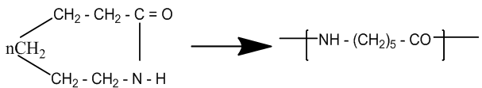
3. BÀI TẬP
Câu 6:Tính hệ số trùng hợp (số mắt xích) của tơ nilon-6,6 (biết M = 2500 g/mol) và của tơ capron (biết M = 15000 g/mol).
Lời giải :
+) Tơ nilon – 6,6
1 mắt xích nilon -6,6 có M = 226 (gam/mol)
⇒ n = 2500/226 = 11
+) Tơ capron:
1 mắt xích tơ capron có M = 113 (g/mol).
⇒ n = 15000/113 = 133

Slide 20


3. BÀI TẬP
* Dạng BT: hiệu suất phản ứng polime hóa
Hiệu suất phản ứng :
H =
. 100%
H =
. 100%
m thực tế = m lý thuyết . H%

Slide 21
3. BÀI TẬP
Câu 7: Người ta trùng hợp 0,1 mol vinyl clorua với hiệu suất 90% thì số gam PVC thu được là bao nhiêu ?
Lời giải :
CH₂=CHCl → [CH₂–CHCl]_{n}
Khối lượng PVC = 0,1 . 62,5 . 90% = 5,625g
Bài 8: Trùng hợp 5,6 lít (đktc) propilen, nếu hiệu suất 80%, khối lượng polime thu được là:
Lời giải :
CH₂=CH₂ → [CH₂–CH₂]_{n}
Khối lượng polime = (5,6/22,4) . 42 . 80% = 8,4 g

Slide 22


CHƯƠNG TRÌNH KHỞI ĐỘNG
BÀI TẬP OFFLINE
Bài tập 1,2, 3
(Tài liệu 4 trang 4)

Slide 23
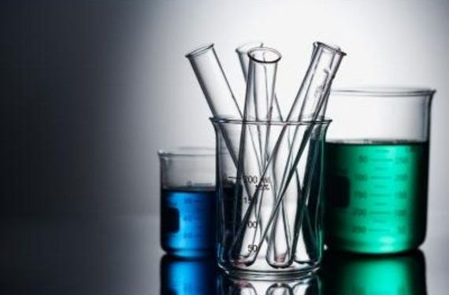
CHÚC CÁC EM HỌC TỐT!

